Slide 1






TRƯỜNG: ĐH CNTT - ĐHQG TP.HCM
HỆ THỐNG QUẢN TRỊ QUY TRÌNH NGHIỆP VỤ
GVHD: ThS. Hà Lê Hoài Trung
Nhóm sinh viên thực hiện:
  Trần Tiến – 24410239
  Nguyễn Tri Thủy Dương – 24410146
  Nguyễn Hoàng Tài – 24410221
  Võ Văn Quý – 24410219
  Đinh Hồng Châu – 24730177
  Bùi Anh Quốc – 24410218
Công ty Cổ Phần Thương Mại - Dịch Vụ Phong Vũ
Lĩnh vực: Bán lẻ các sản phẩm công nghệ thông tin

Slide 2





Công ty Cổ Phần Thương Mại - Dịch Vụ Phong Vũ
  ĐỊA CHỈ TRỤ SỞ CHÍNH:
  TẦNG 5, SỐ 117-119-121 NGUYỄN DU, PHƯỜNG BẾN THÀNH, THÀNH PHỐ HỒ CHÍ MINH
  VĂN PHÒNG ĐIỀU HÀNH MIỀN BẮC:
  TẦNG 2, SỐ 47 PHỐ THÁI HÀ, PHƯỜNG TRUNG LIỆT, QUẬN ĐỐNG ĐA, THÀNH PHỐ HÀ NỘI
  VĂN PHÒNG ĐIỀU HÀNH MIỀN NAM:
  677/2A ĐIỆN BIÊN PHỦ, PHƯỜNG 25 , QUẬN BÌNH THẠNH , TP. HỒ CHÍ MINH
  THÀNH LẬP NĂM 1997 TẠI TP.HCM TỪ MỘT CỬA HÀNG NHỎ KINH DOANH MÁY TÍNH
  ĐẾN NĂM 2018, HỢP TÁC CÙNG TEKSHOP ĐỂ HIỆN ĐẠI HÓA HỆ THỐNG PHÂN PHỐI
  NGÀNH NGHỀ CHÍNH: BÁN LẺ THIẾT BỊ CÔNG NGHỆ, LINH KIỆN, THIẾT BỊ GAMING, THIẾT BỊ VĂN PHÒNG
  HỆ THỐNG SHOWROOM PHỦ KHẮP TOÀN QUỐC, HƠN 36 CHI NHÁNH TÍNH ĐẾN NĂM 2025
  ĐỐI TÁC CHIẾN LƯỢC: DELL, HP, ASUS, APPLE, MSI, SAMSUNG, LOGITECH...
  TẦM NHÌN: TRỞ THÀNH NHÀ BÁN LẺ ĐA KÊNH HÀNG ĐẦU TẠI VIỆT NAM
  MÔ HÌNH KINH DOANH: OMNI-CHANNEL KẾT HỢP ONLINE (WEBSITE PHONGVU.VN) VÀ OFFLINE (SHOWROOM)

Slide 3

CƠ CẤU TỔ CHỨC DOANH NGHIỆP
  Cấu trúc tổ chức chia thành 2 khối lớn:
    Khối cửa hàng: tập trung vào vận hành trực tiếp với khách hàng
      Bán hàng, kho, kỹ thuật, thu ngân, CSKH
    Khối văn phòng: chịu trách nhiệm chiến lược, vận hành nội bộ
      Gồm các phòng ban như: Kinh doanh, Marketing, Website, ERP, Tài chính, Nhân sự, IT
  Hội đồng Quản trị và Ban Tổng Giám đốc giữ vai trò điều hành chiến lược và kiểm soát
  Phối hợp giữa các phòng ban đảm bảo tính liên kết và hiệu quả hoạt động doanh nghiệp

Slide 4



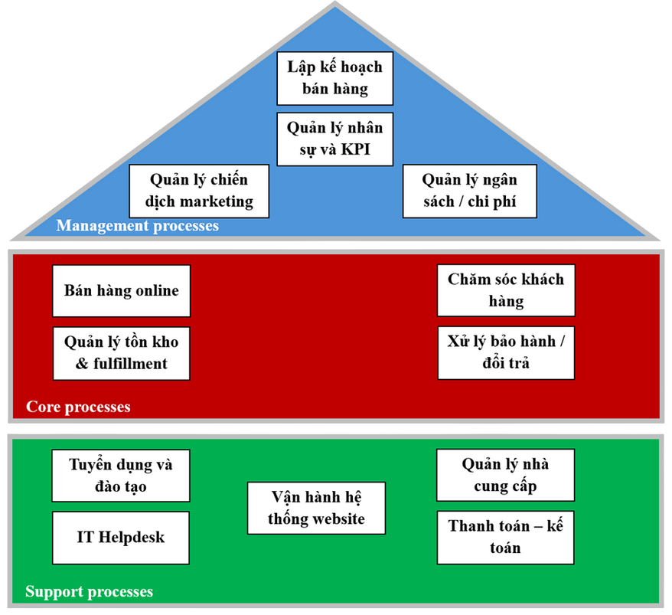
KIẾN TRÚC HỆ THỐNG QUY TRÌNH NGHIỆP VỤ
Hệ thống quy trình nghiệp vụ được chia làm 3 nhóm chính:
  Quản lý: Kế hoạch bán hàng, chiến dịch marketing, KPI, ngân sách
  Lõi: Bán hàng online, xử lý đơn, tồn kho, fulfillment, CSKH
  Hỗ trợ: IT Helpdesk, tuyển dụng, kế toán, quản lý NCC, quản trị hệ thống
Kiến trúc quy trình được thể hiện qua sơ đồ tổng thể giúp đảm bảo hoạt động xuyên suốt

Slide 5

QUY TRÌNH 1 – BÁN HÀNG ONLINE
1
2
3
4
5
6
Bắt đầu khi khách hàng truy cập vào website hoặc app Phong Vũ để tìm kiếm sản phẩm
Nếu cần, khách có thể gửi yêu cầu tư vấn → chuyển đến bộ phận CSKH hỗ trợ
Khi đặt hàng, CSKH xác minh thông tin người nhận, thời gian, địa chỉ giao
Kế toán kiểm tra phương thức thanh toán: nếu là COD → duyệt nhanh, nếu online → hệ thống theo dõi trạng thái giao dịch
Sau khi xác nhận, đơn hàng chuyển sang kho để đóng gói sản phẩm
Giao hàng đến khách, cập nhật trạng thái đơn hàng là hoàn tất

Slide 6
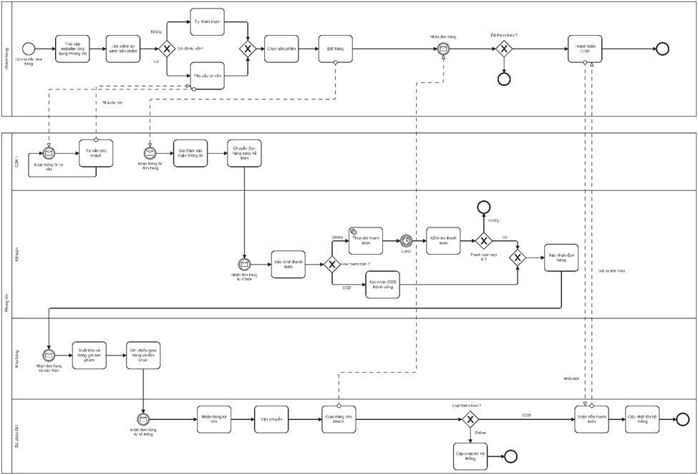
PHÂN TÍCH QUY TRÌNH BÁN HÀNG ONLINE
  TÁC NHÂN: KHÁCH HÀNG, CSKH, KẾ TOÁN, KHO, GIAO HÀNG
  THỜI GIAN XỬ LÝ ĐƠN TRUNG BÌNH: 81 PHÚT
  CHI PHÍ XỬ LÝ TRUNG BÌNH: ~73.300 VNĐ
  ƯU ĐIỂM: HỖ TRỢ ĐA KÊNH, QUY TRÌNH XỬ LÝ TỰ ĐỘNG HÓA MỘT PHẦN
  NHƯỢC ĐIỂM: VẪN PHỤ THUỘC XÁC NHẬN THỦ CÔNG TỪ CSKH, IN PHIẾU, DÁN NHÃN THỦ CÔNG
  LÃNG PHÍ CHÍNH: THỜI GIAN CHỜ XÁC NHẬN, XỬ LÝ LẶP, THAO TÁC GIẤY TỜ
  HIỆU SUẤT ĐẠT: 80.15%
BPMN Quy trình mua hàng online

Slide 7
QUY TRÌNH 2 – QUẢN LÝ TỒN KHO & FULFILLMENT
1
2
3
4
5
Kích hoạt kiểm kê kho định kỳ (tháng/quý) hoặc kiểm kê đột xuất
Kho in báo cáo tồn kho từ hệ thống ERP → kiểm kê thực tế
Nếu số liệu lệch: lập biên bản chênh lệch, trình lên Ban giám đốc
Sau phê duyệt → kế toán cập nhật số liệu hệ thống
Hỗ trợ các nghiệp vụ fulfillment: nhập hàng, xuất hàng, điều chuyển nội bộ

Slide 8
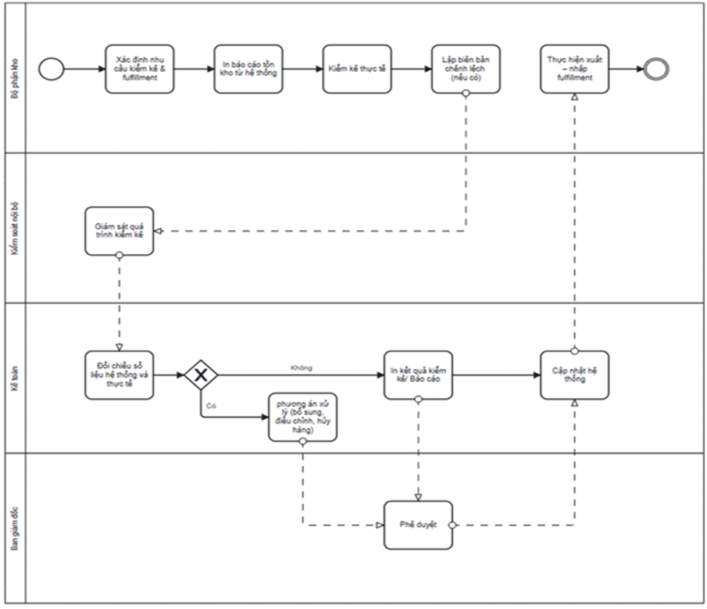
Quy trình BPMN Quản lý tồn kho & Fulfillment
  TỔNG THỜI GIAN THỰC HIỆN: 12.1 GIỜ/LƯỢT KIỂM KÊ
  HIỆU SUẤT XỬ LÝ ĐẠT 100% (NẾU KHÔNG CÓ CHỜ PHÊ DUYỆT)
  CHI PHÍ NHÂN CÔNG: ~618.125 VNĐ
  ƯU ĐIỂM:
  QUẢN LÝ KHO CHÍNH XÁC, PHẢN ÁNH ĐÚNG TÌNH TRẠNG HÀNG HÓA
  DỮ LIỆU ĐƯỢC CẬP NHẬT KỊP THỜI VÀ LƯU TRỮ MINH BẠCH
  HẠN CHẾ:
  THỜI GIAN CHỜ PHÊ DUYỆT VẪN TỒN TẠI
  QUY TRÌNH IN PHIẾU VÀ ĐỐI CHIẾU THỦ CÔNG
Quy trình BPMN Quản lý tồn kho & Fulfillment

Slide 9

QUY TRÌNH 3 – QUẢN LÝ CHIẾN DỊCH MARKETING
Xác định mục tiêu SMART (ví dụ: tăng doanh số dòng laptop gaming 15%)
Phân tích khách hàng mục tiêu, hành vi, kênh tiếp cận
Lập ngân sách, kế hoạch nội dung, lựa chọn kênh truyền thông
Triển khai chiến dịch trên đa nền tảng: website, social, sàn TMĐT, TikTok...
Theo dõi KPIs (CPC, CTR, CPA, ROAS...), tối ưu và lập báo cáo sau chiến dịch

Slide 10
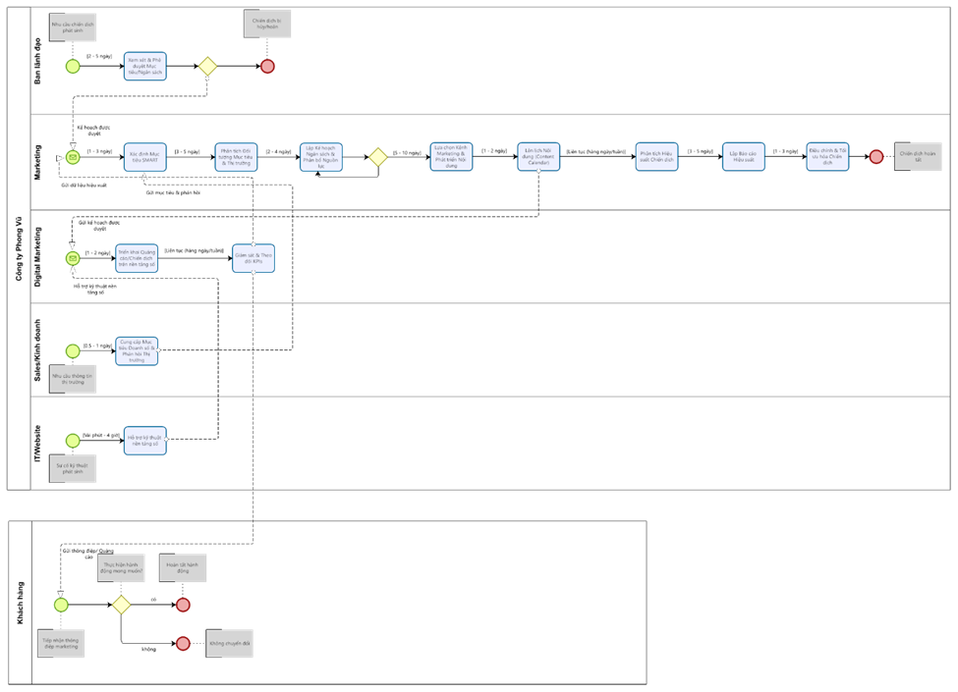

PHÂN TÍCH CHIẾN DỊCH MARKETING
  CHU KỲ: 17–34 NGÀY/CHIẾN DỊCH
  HIỆU SUẤT THỜI GIAN TRUNG BÌNH: 72.5%
  CHI PHÍ NHÂN CÔNG ƯỚC TÍNH: ~31 TRIỆU VNĐ/CHIẾN DỊCH
  ƯU ĐIỂM:
    TĂNG NHẬN DIỆN THƯƠNG HIỆU VÀ CHUYỂN ĐỔI DOANH SỐ
    HỆ THỐNG KPI GIÚP ĐO LƯỜNG HIỆU QUẢ RÕ RÀNG
  HẠN CHẾ:
    CHỜ DUYỆT NỘI DUNG VÀ NGÂN SÁCH LÂU
    PHÂN TÍCH QUÁ SÂU CÁC CHIẾN DỊCH NHỎ GÂY MẤT CÂN BẰNG
Quy trình BPMN Quản lý chiến dịch marketing

Slide 11
QUY TRÌNH 4 – LẬP KẾ HOẠCH BÁN HÀNG
1
2
3
4
5
6
Bắt đầu bằng việc thu thập dữ liệu: doanh thu lịch sử, xu hướng, hàng tồn
Dự báo nhu cầu bằng mô hình hoặc ước lượng kinh nghiệm
Phân rã chỉ tiêu theo: danh mục, kênh bán, khu vực
Họp để phối hợp các bộ phận: sản phẩm, tồn kho, marketing, tài chính
Tổng hợp thành kế hoạch → Ban lãnh đạo phê duyệt
Cập nhật hệ thống và theo dõi điều chỉnh theo tuần

Slide 12
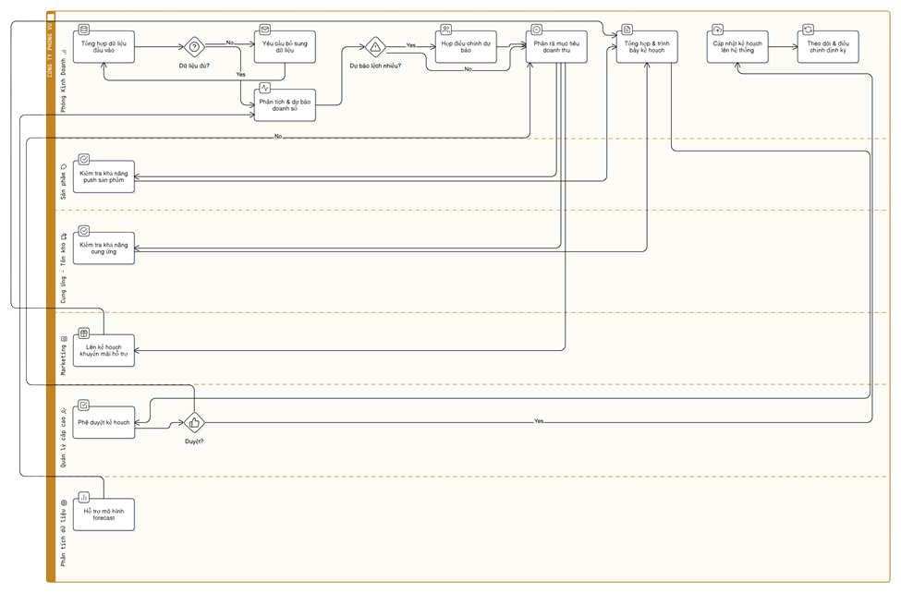

PHÂN TÍCH KẾ HOẠCH BÁN HÀNG
  Thời gian xử lý: 240 phút/kỳ kế hoạch
  Chi phí nhân sự: ~1.62 triệu/lượt
  Ưu điểm:
    Tăng tỷ lệ đạt KPI bán hàng >90%
    Đồng bộ nhiều bộ phận giúp điều phối tốt hơn
  Hạn chế:
    Chờ duyệt từ cấp quản lý, dễ trễ tiến độ
    Phụ thuộc chất lượng forecast và nguồn dữ liệu

Slide 13


QUY TRÌNH 5 – IT HELPDESK
Nếu nằm ngoài SLA hoặc ngoài giờ làm việc → thông báo tự động kết thúc quy trình
Nhân viên nội bộ gửi yêu cầu hỗ trợ IT qua hệ thống hoặc biểu mẫu
Helpdesk xác định phạm vi yêu cầu và tính hợp lệ
Nếu yêu cầu hợp lệ → phân loại mức độ ưu tiên (P1, P2, P3)
Nếu không thể xử lý từ xa → chuyển đến bộ phận kỹ thuật chuyên sâu
Kiểm tra khả năng hỗ trợ từ xa: nếu được → thực hiện xử lý
Sau khi xử lý → cập nhật hệ thống → gửi phản hồi cho nhân viên
Gửi khảo sát đánh giá chất lượng dịch vụ

Slide 14
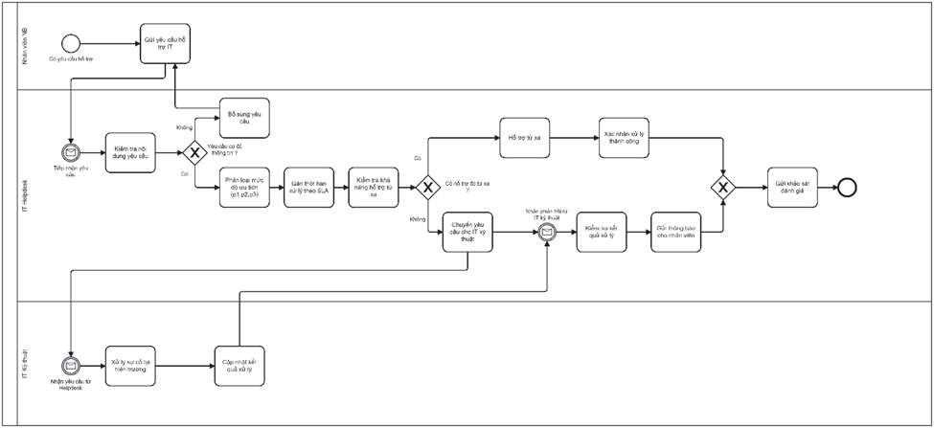
BPMN QUY TRÌNH IT HELPDESK

Slide 15
PHÂN TÍCH QUY TRÌNH IT HELPDESK
  Thời gian xử lý trung bình: 76 phút/yêu cầu
  Hiệu suất thời gian đạt: 95%
  Chi phí trung bình: ~204.000 VNĐ/yêu cầu
  Ưu điểm:
    Có SLA rõ ràng, quy trình phân tuyến tốt
    Hỗ trợ linh hoạt từ xa hoặc trực tiếp
  Hạn chế:
    Vòng lặp yêu cầu bổ sung thông tin gây mất thời gian
Thiếu mẫu chuẩn đầu vào → khó đánh giá chính xác ngay ban đầu

Slide 16
QUY TRÌNH 6 – QUẢN LÝ NHÀ CUNG CẤP
Nếu chưa có NCC phù hợp → tìm kiếm từ hội chợ, sàn B2B, chào hàng
Bắt đầu từ việc thu thập nhu cầu nhập hàng từ tồn kho, chiến dịch mới
Đánh giá sơ bộ: hồ sơ pháp lý, điều kiện thương mại, năng lực cung ứng
Gửi yêu cầu báo giá → đàm phán các điều khoản
Thử nghiệm đơn hàng (Pilot Order), QC kiểm tra chất lượng
Nếu thành công → lập hợp đồng khung hoặc PO đầu tiên
Nếu đạt yêu cầu → đưa vào danh sách NCC chính thức
Theo dõi hiệu suất định kỳ: OTIF, tỷ lệ lỗi, phản hồi

Slide 17
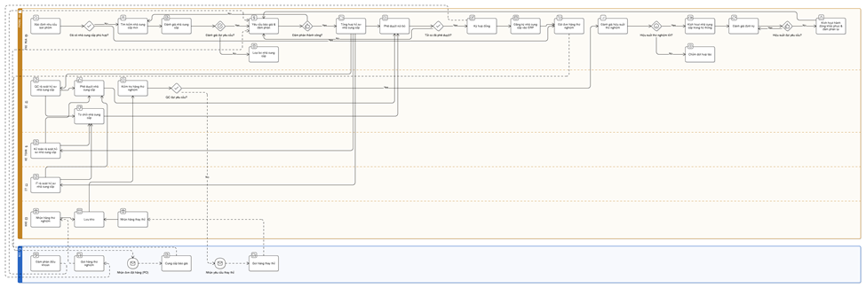
BPMN QUẢN LÝ NHÀ CUNG CẤP

Slide 18
PHÂN TÍCH QUY TRÌNH NHÀ CUNG CẤP
  TỔNG THỜI GIAN XỬ LÝ: ~510 PHÚT/LƯỢT ĐÁNH GIÁ NCC
  CHI PHÍ TRUNG BÌNH: ~2.94 TRIỆU VNĐ/LƯỢT
  ƯU ĐIỂM:
  HỆ THỐNG ĐÁNH GIÁ MINH BẠCH: PILOT ORDER, SCORECARD
  TĂNG OTIF TỪ 70% → 92%, GIẢM ĐƠN HÀNG LỖI TỪ 8% → 3%
  NHƯỢC ĐIỂM:
  PHẢN HỒI CHẬM TỪ NCC, THIẾU CHUẨN HÓA HỒ SƠ
  PHỤ THUỘC ĐÁNH GIÁ CẢM TÍNH NẾU KHÔNG CÓ DỮ LIỆU LỊCH SỬ

Slide 19
TỔNG KẾT HỆ THỐNG QUY TRÌNH PHONG VŨ
  TỔNG CỘNG 6 QUY TRÌNH NGHIỆP VỤ ĐƯỢC MÔ HÌNH HÓA BPMN VÀ PHÂN TÍCH ĐỊNH TÍNH + ĐỊNH LƯỢNG
ĐIỂM MẠNH:
  PHÂN VAI RÕ RÀNG GIỮA CÁC BỘ PHẬN
  CÓ SỰ KẾT NỐI GIỮA CHIẾN LƯỢC – VẬN HÀNH – KHÁCH HÀNG
  HỆ THỐNG ERP VÀ WEBSITE LÀ NỀN TẢNG SỐ HÓA HIỆU QUẢ
HẠN CHẾ:
  MỘT SỐ BƯỚC CÒN THỦ CÔNG, QUY TRÌNH PHÊ DUYỆT CHẬM
  THIẾU TÍCH HỢP LIÊN BỘ PHẬN, DỮ LIỆU PHÂN TÁN
  TỒN TẠI LÃNG PHÍ: WAITING, OVER-PROCESSING, DELAY

Slide 20
ĐỀ XUẤT CẢI TIẾN HỆ THỐNG QUY TRÌNH
ÁP DỤNG TỰ ĐỘNG HÓA QUY TRÌNH:
  SỬ DỤNG HỆ THỐNG PHÊ DUYỆT ONLINE THAY CHO EMAIL THỦ CÔNG
  KẾT NỐI LIÊN PHÒNG BAN BẰNG DASHBOARD TÍCH HỢP KPI
CHUẨN HÓA FORM ĐẦU VÀO: PHIẾU IT, MẪU ĐÁNH GIÁ NCC, MẪU KẾ HOẠCH BÁN HÀNG
TRIỂN KHAI THÊM CÔNG CỤ HỖ TRỢ:
  POWER BI: THEO DÕI KPI REAL-TIME
  DAM (DIGITAL ASSET MANAGEMENT): QUẢN LÝ TÀI LIỆU MARKETING
  CAMPAIGN MANAGEMENT SYSTEM: KIỂM SOÁT TOÀN BỘ CHIẾN DỊCH

Slide 21
LỢI ÍCH TỪ CẢI TIẾN QUY TRÌNH
  RÚT NGẮN THỜI GIAN XỬ LÝ QUY TRÌNH TỪ 10–25%
  GIẢM CHI PHÍ VẬN HÀNH DO TIẾT KIỆM THỜI GIAN VÀ NHÂN LỰC
  TĂNG SỰ HÀI LÒNG KHÁCH HÀNG, ĐỘ CHÍNH XÁC TRONG GIAO HÀNG
  CẢI THIỆN CÁC CHỈ SỐ KPI:
    ROAS, CTR, CPA, OTIF, AOV, SLA
  TẠO LỢI THẾ CẠNH TRANH TRƯỚC CÁC ĐỐI THỦ LỚN NHƯ CELLPHONES, TGDĐ

Slide 22
KẾT LUẬN
  Hệ thống quy trình nghiệp vụ của Phong Vũ có nền tảng bài bản, mô hình hóa rõ ràng
  Tuy nhiên, một số khâu còn hạn chế cần tối ưu bằng công nghệ
  Việc cải tiến sẽ giúp doanh nghiệp:
  Tăng hiệu suất nội bộ
  Giảm chi phí và thời gian
  Nâng cao trải nghiệm khách hàng
  Đây là hướng đi bắt buộc để Phong Vũ giữ vững và phát triển vị thế trên thị trường bán lẻ công nghệ tại Việt Nam

